Slide 1


Slide 2

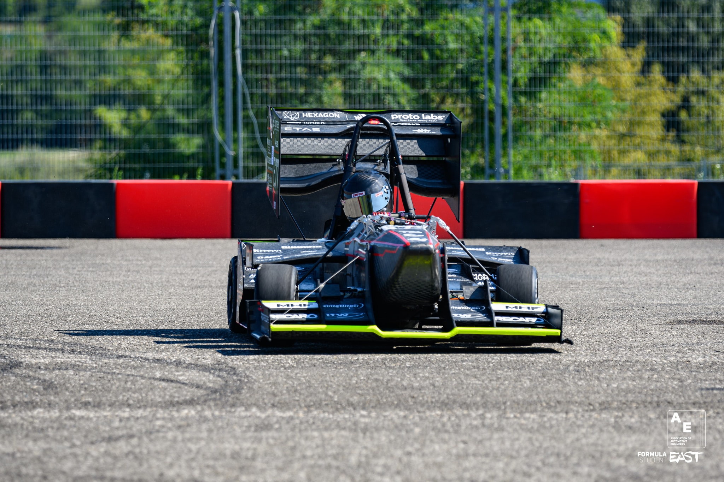
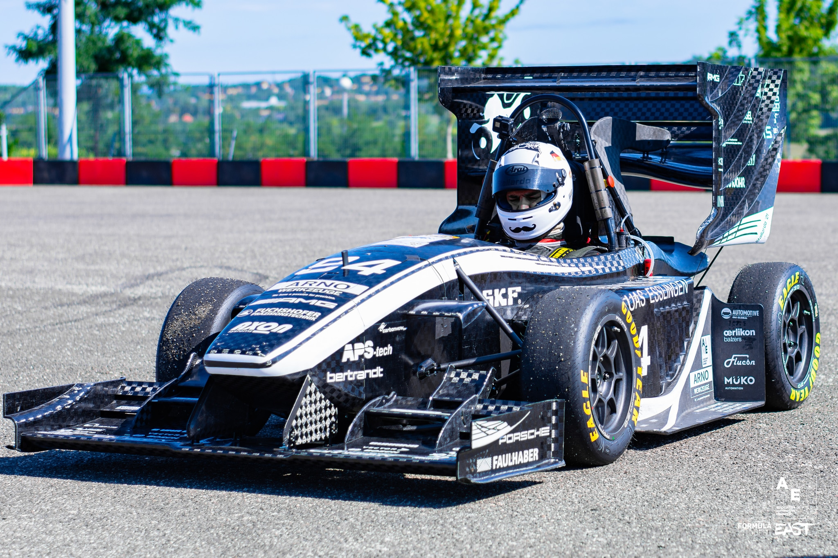
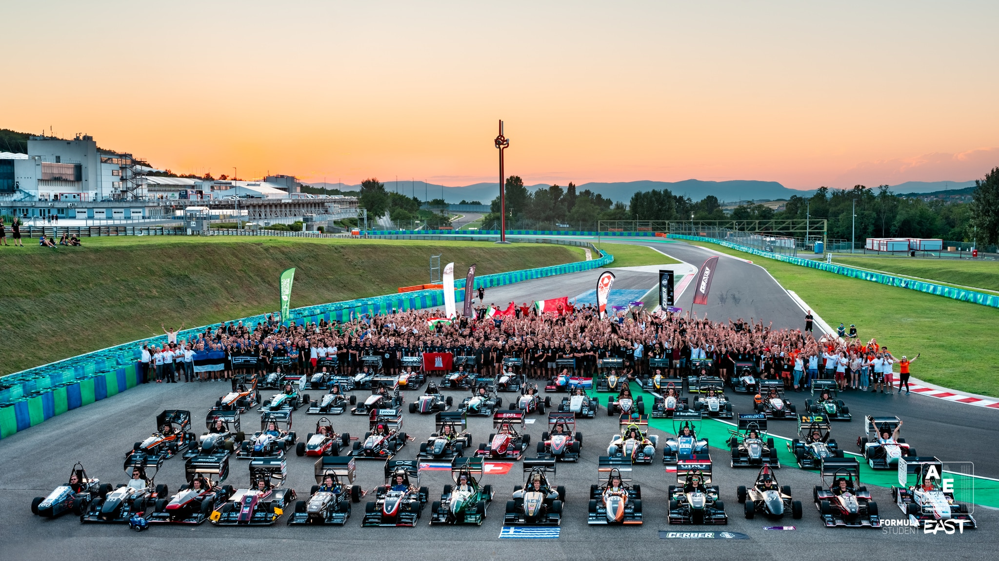
Mi az a formula Student?

Slide 3
Mi az a formula Student?

Slide 4
Mi az a formula Student?

Slide 5

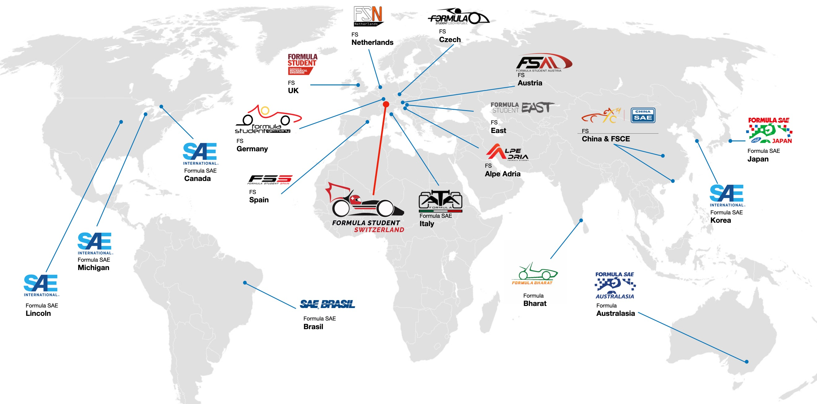

Slide 6

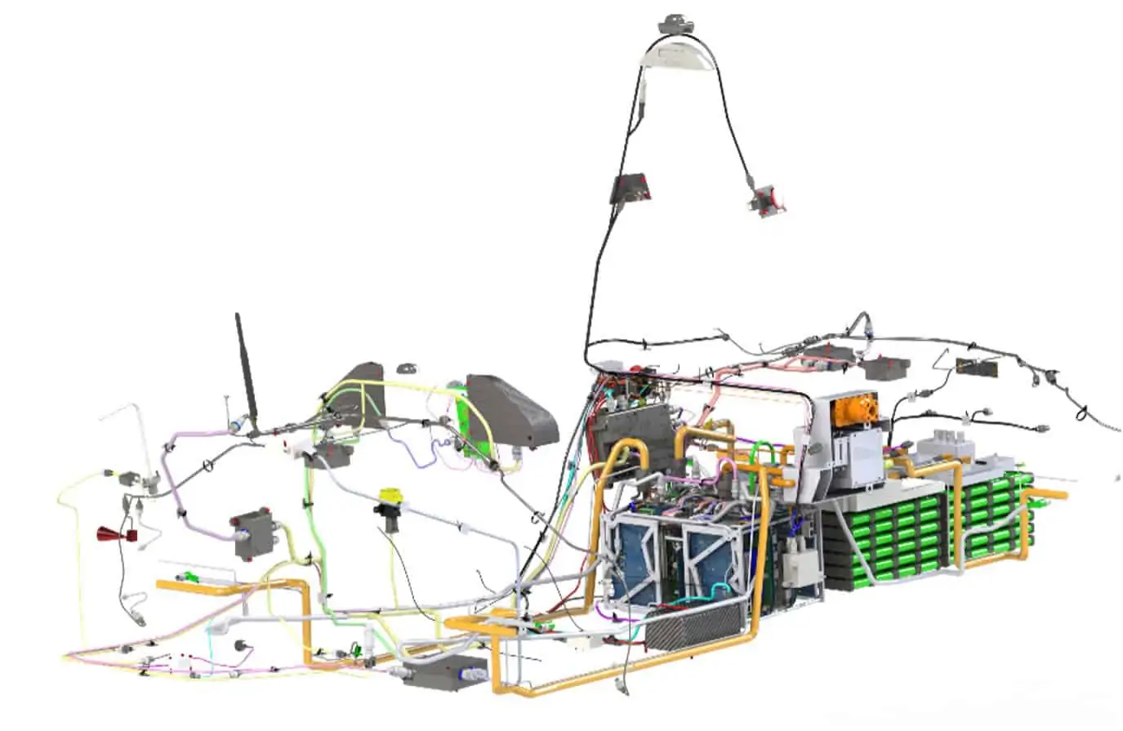
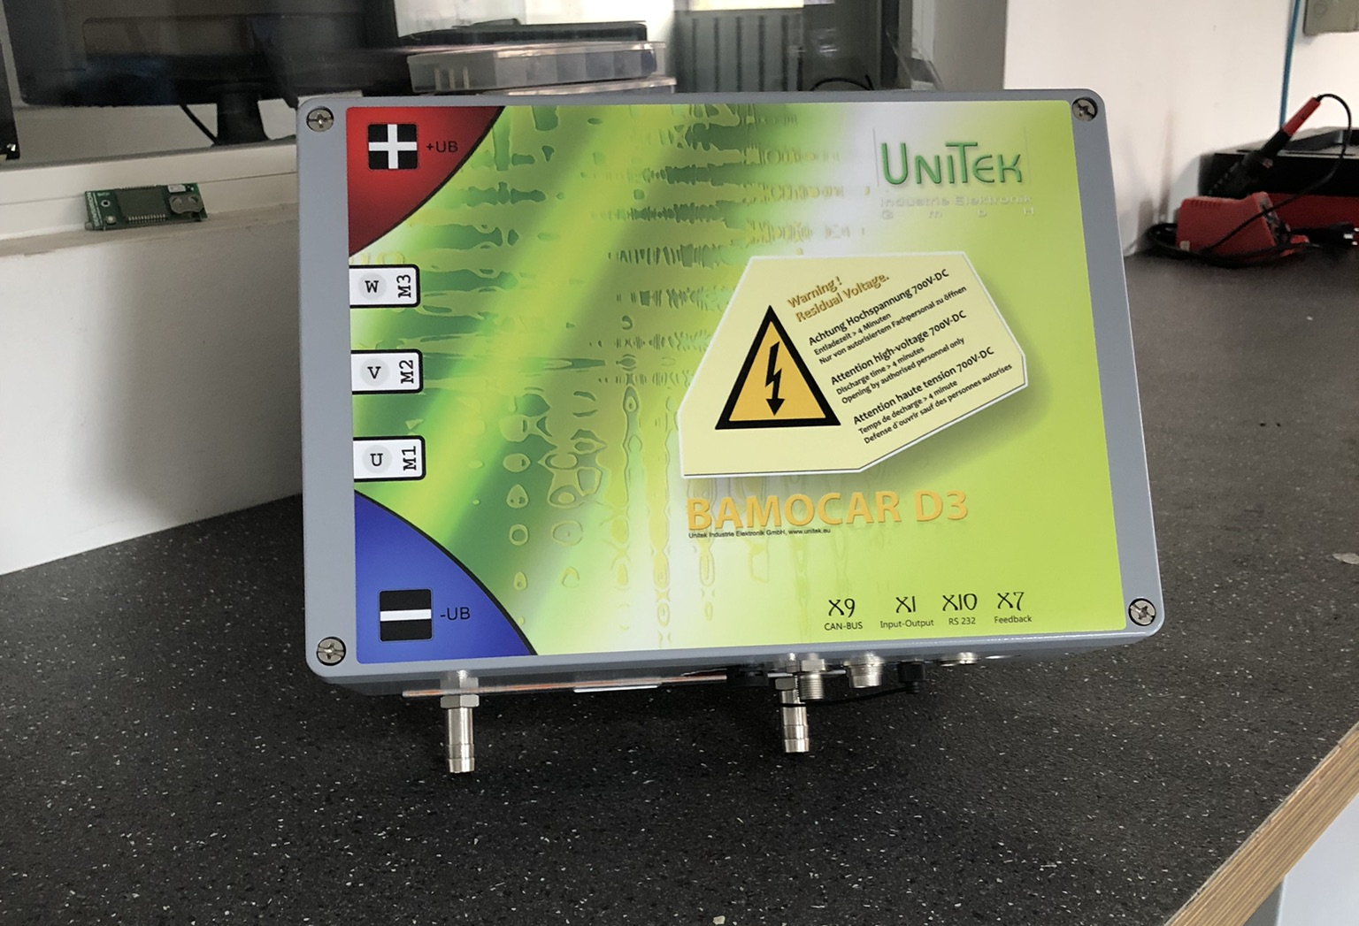
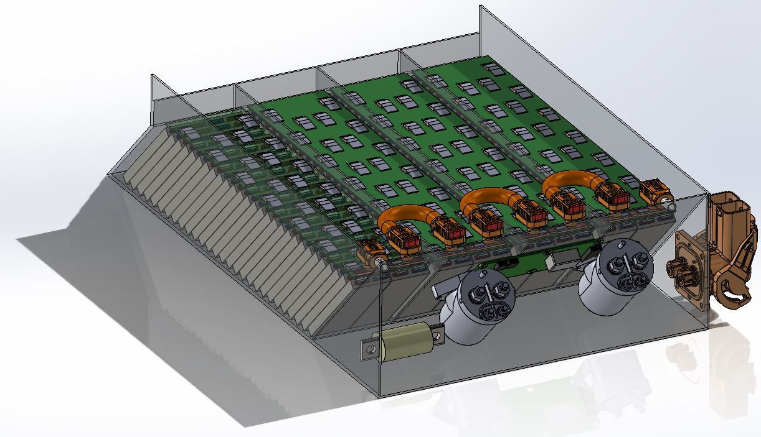
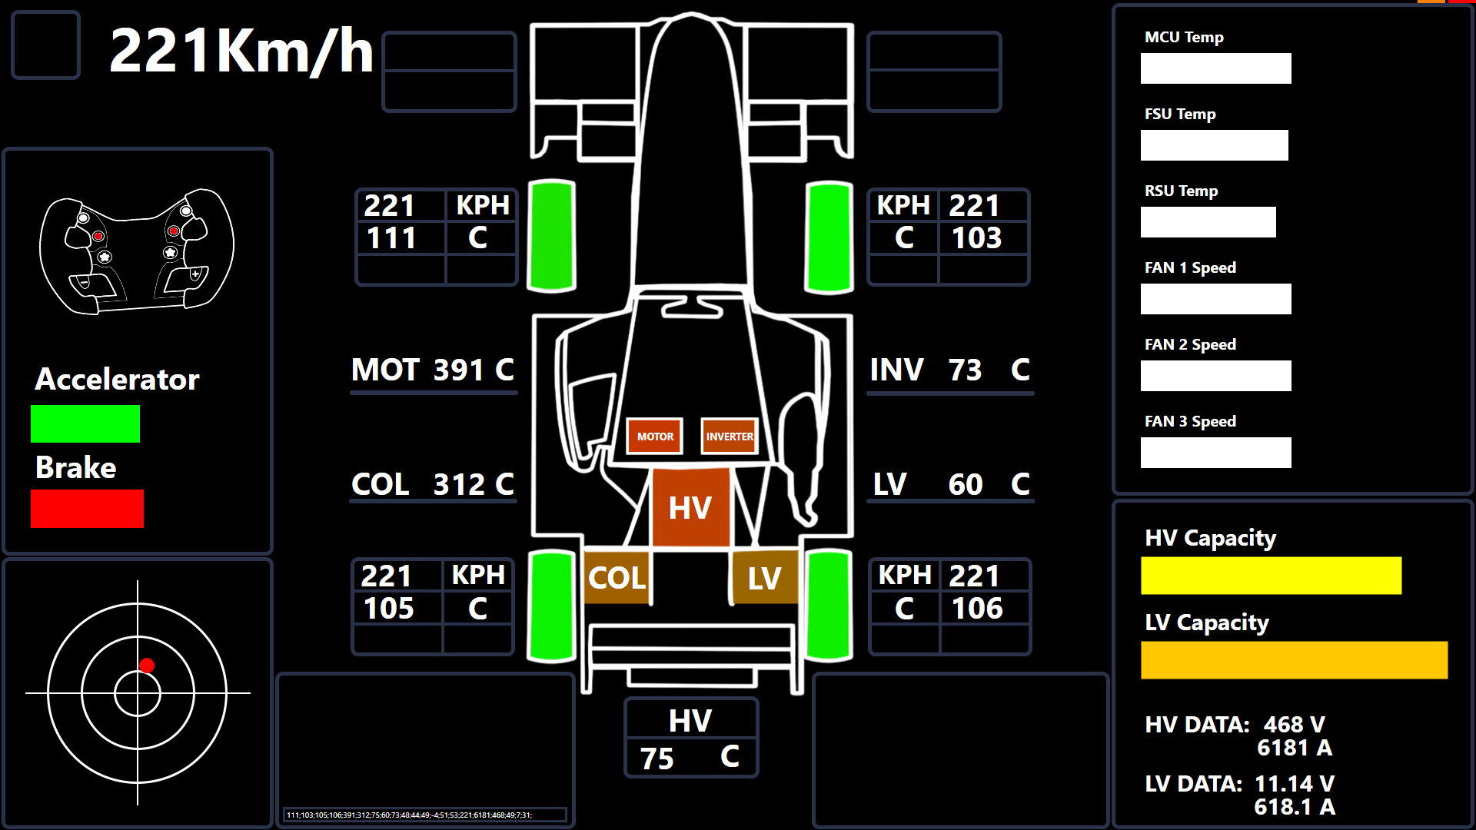
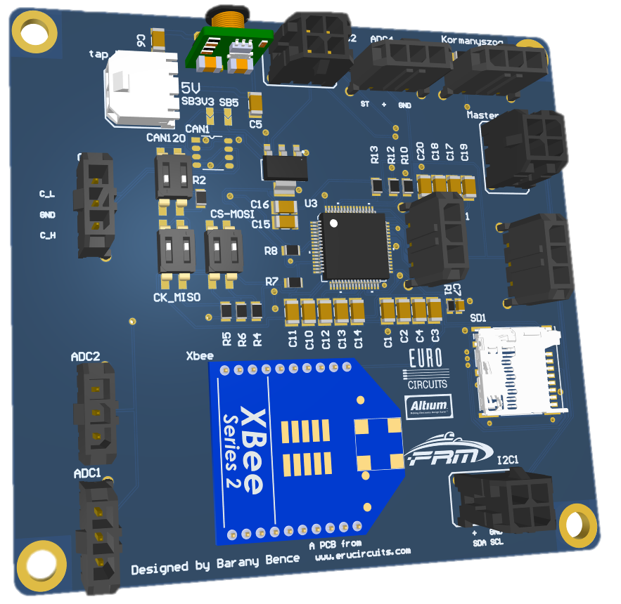
Elektronikai egység
➔ Akku
➔ Kötegtervezés
➔ Motorvezérlés
➔ Telemetria
Notes:
Batt: 112s2p

Slide 7
Elektronikai egység
➔ Akku
➔ Kötegtervezés
➔ Motorvezérlés
➔ Telemetria
Notes:
111;103;105;106;391;312;75;60;73;48;44;49;-4;51;53;221;6181;468;49;7;31

Slide 8

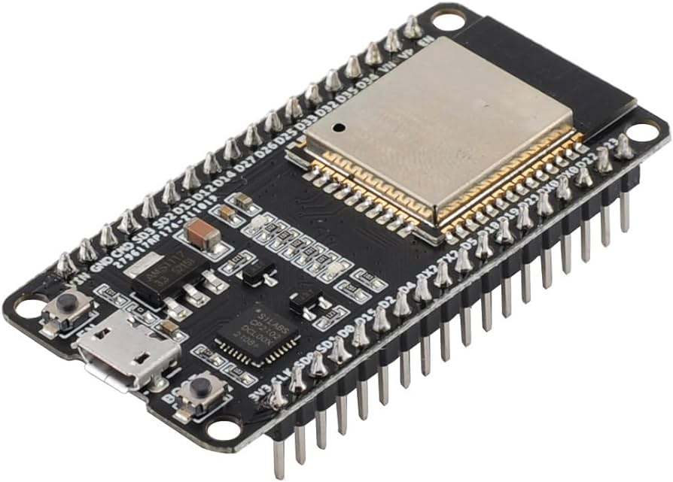


A valós környezet
ESP32 Web Server
XBee
UDP

Slide 9
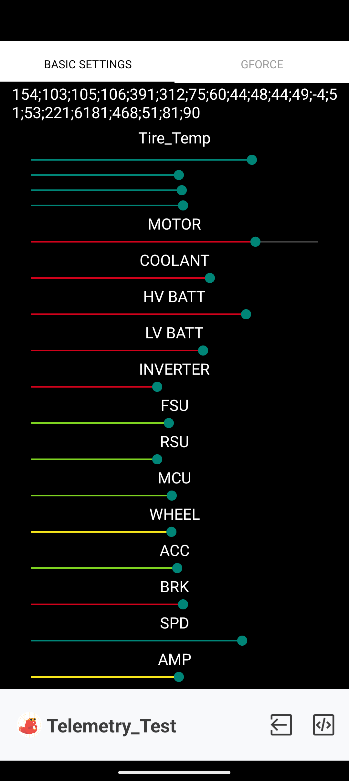
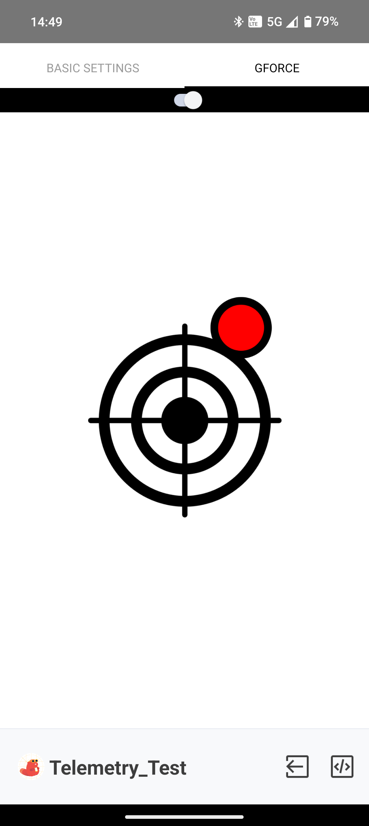
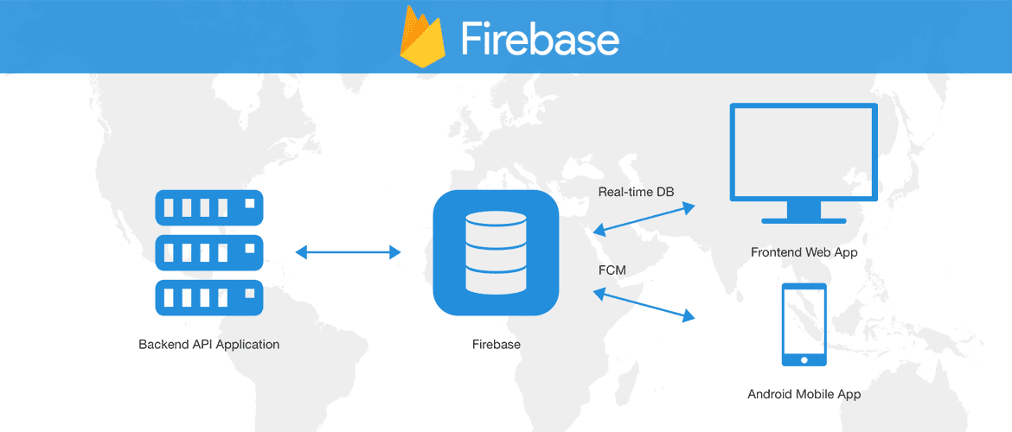

Teszt környezet

Slide 10

Köszönöm
a figyelmet!

Slide 11


Slide 12











Fő támogatóink

Slide 13












További partnereink

Slide 14
ermiskolc.hu
@ermiskolc

